Slide 1

TRIGONOMETRIA NO TRIÂNGULO RETÂNGULO
PROFESSORA KALINE SOUZA

Slide 2
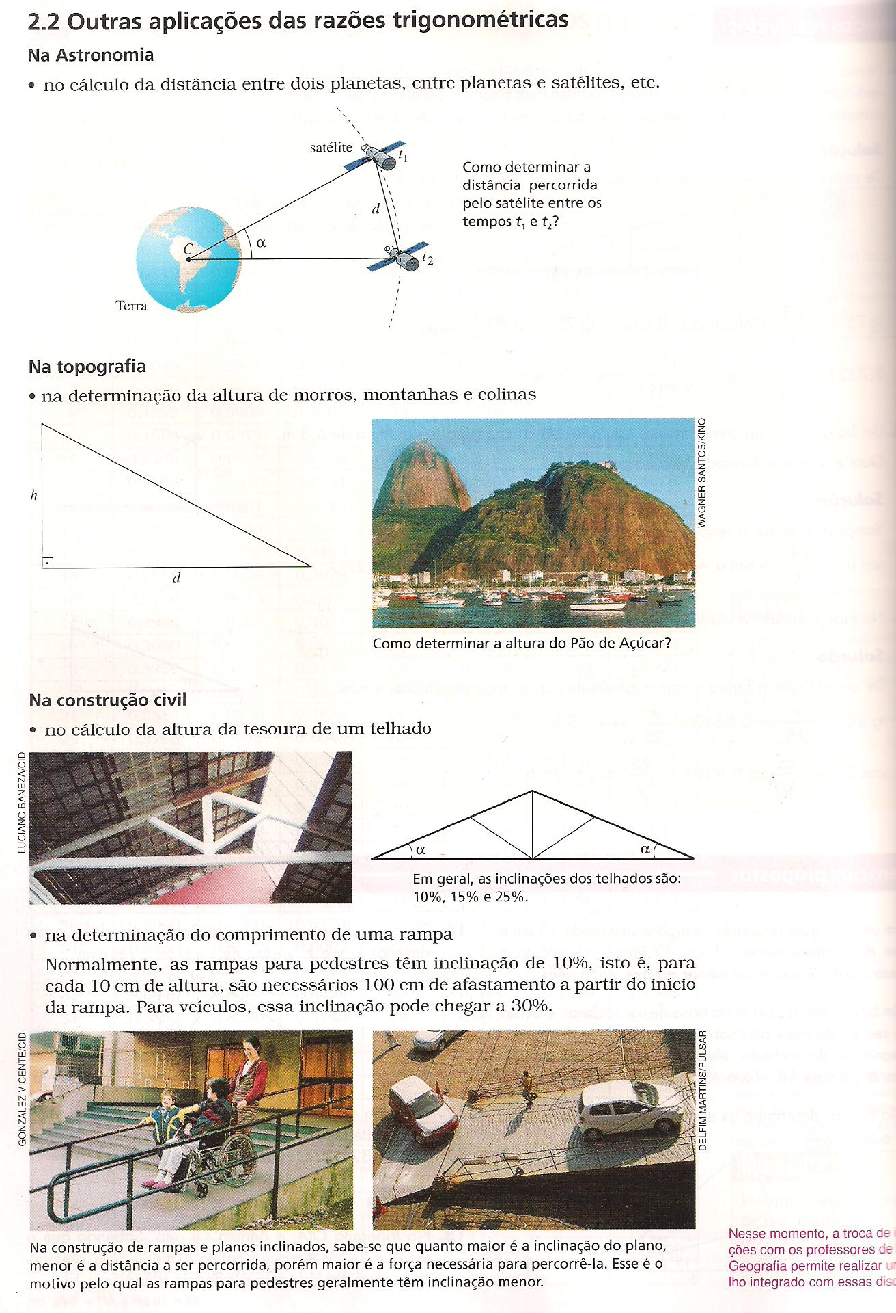
Trigonometria
professora Kaline Souza

Slide 3
Trigonometria
professora Kaline Souza

Slide 4

Trigonometria
Trigonometria significa, o estudo das medidas dos triângulos.
professora Kaline Souza

Slide 5
Triângulo Retângulo
C
HIPOTENUSA
oposto ao ângulo reto
D
a
b
α
A
c
B
CATETO
oposto ao ângulo α
D
CATETO
adjacente ao ângulo α
D
professora Kaline Souza
Notes:
Elementos do triângulo.
E aonde que uso isso no dia a dia?

Slide 6
Razões Trigonométricas
5
3
1,5
2,5
α
2
O
4
professora Kaline Souza

Slide 7

ÂNGULOS NOTÁVEIS : 30º E 60º
NO TRIÂNGULO EQUILÁTERO:
A
60º
30º
ℓ
h
B
60º
60º
$$·$$
C
H
ℓ
2
professora Kaline Souza

Slide 8

ÂNGULOS NOTÁVEIS : 30 E 60º
NO TRIÂNGULO EQUILÁTERO:
A
30º
ℓ
h
$$·$$
60º
H
C
ℓ
2
professora Kaline Souza

Slide 9

ÂNGULO NOTÁVEL : 45º
NO QUADRADO:
D
C
45º
d = ℓ
ℓ
45º
$$·$$
A
B
ℓ
professora Kaline Souza

Slide 10
ÂNGULOS NOTÁVEIS : 30º ; 45º E 60º
RESUMO:
Ângulo | 30º | 45º | 60º
seno
cosseno
tangente
professora Kaline Souza

Slide 11
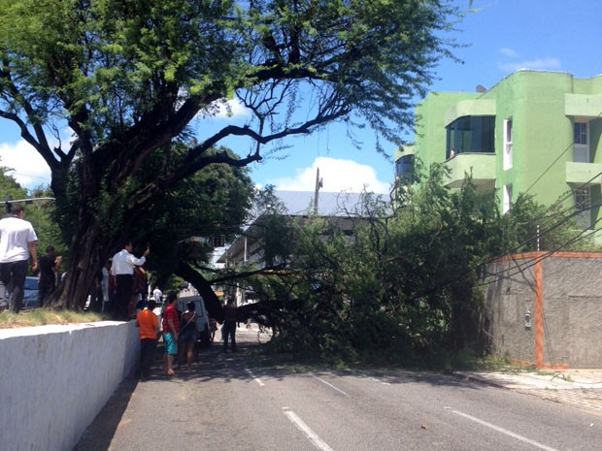
Situação - problema
31/03/2015 10h56 - Atualizado em 31/03/2015 11h07
Árvore cai e interdita Avenida Hermes da Fonseca em Natal
Via ficou completamente interditada no sentido Centro / Parnamirim.
Agentes da STTU desviam o trânsito pela Avenida Alexandrino de Alencar.
http://g1.globo.com/rn/rio-grande-do-norte/noticia/2015/03/arvore-cai-e-interdita-avenida-hermes-da-fonseca-em-natal.html
professora Kaline Souza

Slide 12
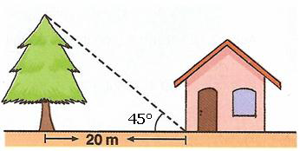
Situação - problema
Se houvesse uma ventania e a árvore tombasse para o lado direito, em direção da casa, poderíamos afirmar que árvore atingiria a casa?
professora Kaline Souza

Slide 13
Situação - problema
No triângulo retângulo abaixo, qual é o valor do cosseno de α ?
Mas, como descobrir o valor de x ?
HIP ² = CAT ² + CAT ²
10² = 8² + x²
10cm
100 = 64 + x²
8cm
36 = x²
x = 6
α
X
SOLUÇÃO:
Cos α =
_x_ =
10
_C. A._ =
HIP
professora Kaline Souza

Slide 14
Situação - problema
Uma escada de 12m de comprimento esta apoiada em um prédio fazendo com este um ângulo de 60º. Qual é a altura do prédio?
SOLUÇÃO:
Inicialmente, façamos um esboço que represente a situação descrita.
60º
12m
h
30º
professora Kaline Souza

